Slide 1

TECH HEALTH

Slide 2
INTEGRANTES
Leonardo Dillan Carneiro Oliveira Braz
Lucas Xavier Pereira
Mariana Pimentel Carmo
Raul Meira de Souza
Samuel de Jesus Sena

Slide 3
QUEM SOMOS?
Empresa de tecnologia
Monitoramento de máquinas
TECH HEALTH

Slide 4
PROBLEMAS
Demora no atendimento ao paciente
Grandes filas
Recepções cheias
40% das pessoas contratam um plano de saúde para se livrar das filas de hospitais

Slide 5
NOSSA PROPOSTA
Sistema de monitoramento de máquinas de recepção e de triagem em hospitais
Mitigar filas
Otimização dos procedimentos de recepção

Slide 6
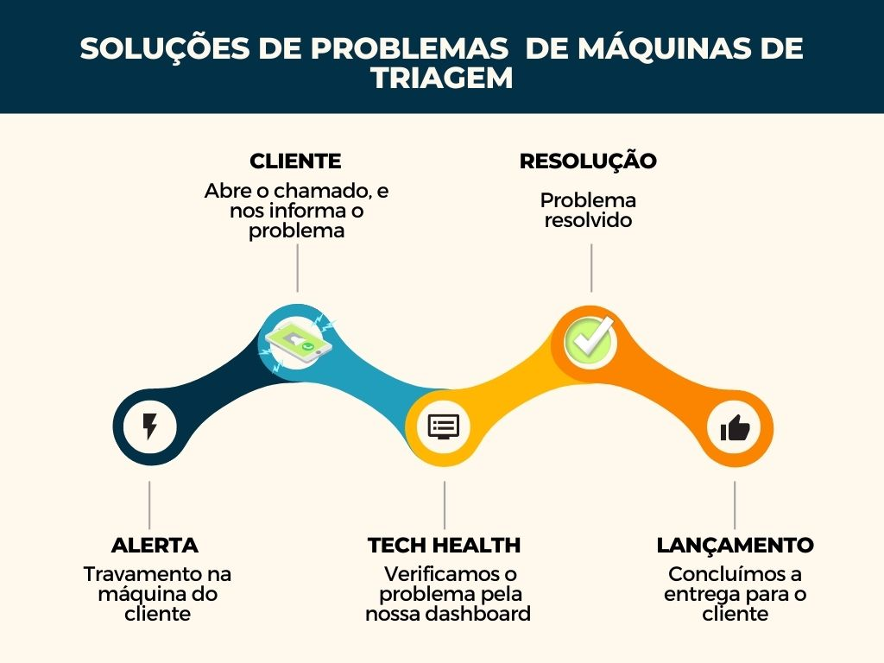
VISÃO DE NEGÓCIO

Slide 7

FERRAMENTA DE GESTÃO
PLANNER

Slide 8
VISITA VIRTUAL
Tour
Interação
Entrevistas
Mapeamento
Novos problemas

Slide 9
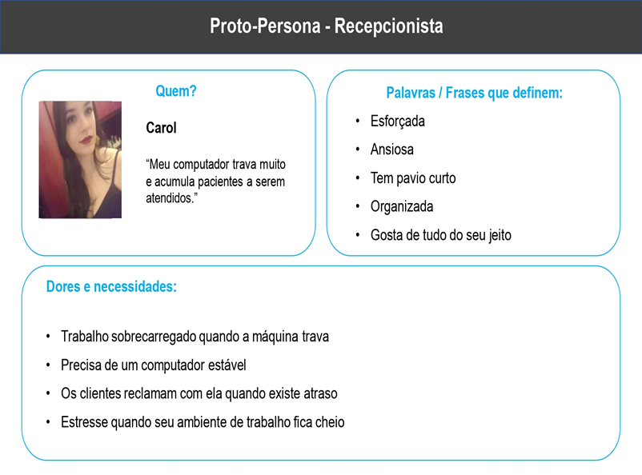
PROTO PERSONA

Slide 10
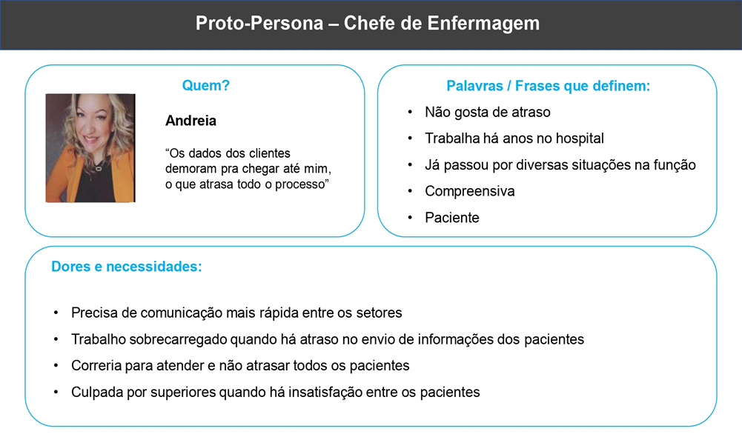
PROTO PERSONA

Slide 11
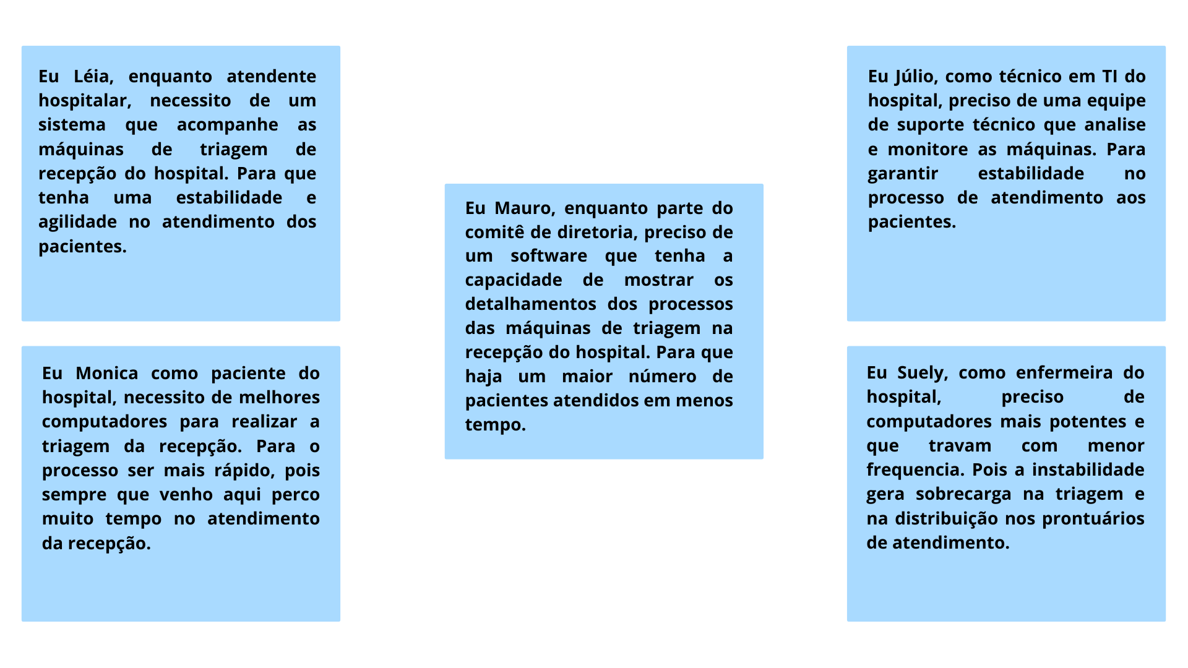
USER STORY

Slide 12
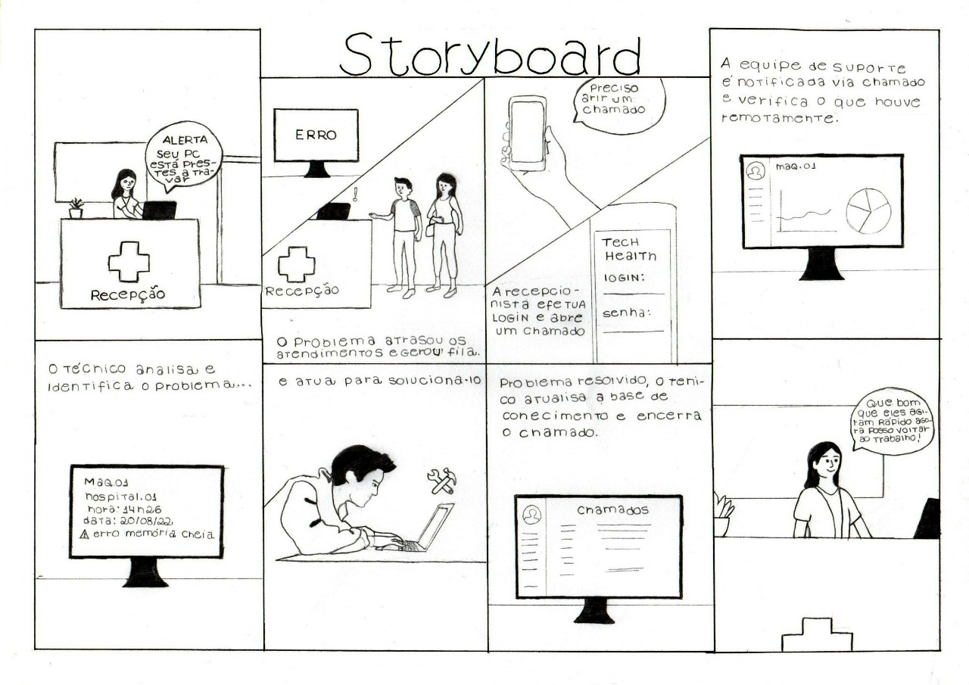
STORYBOARD

Slide 13
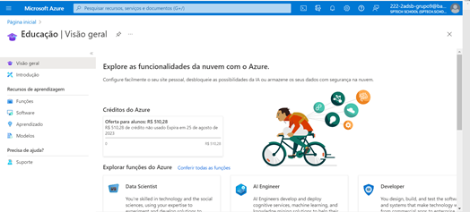
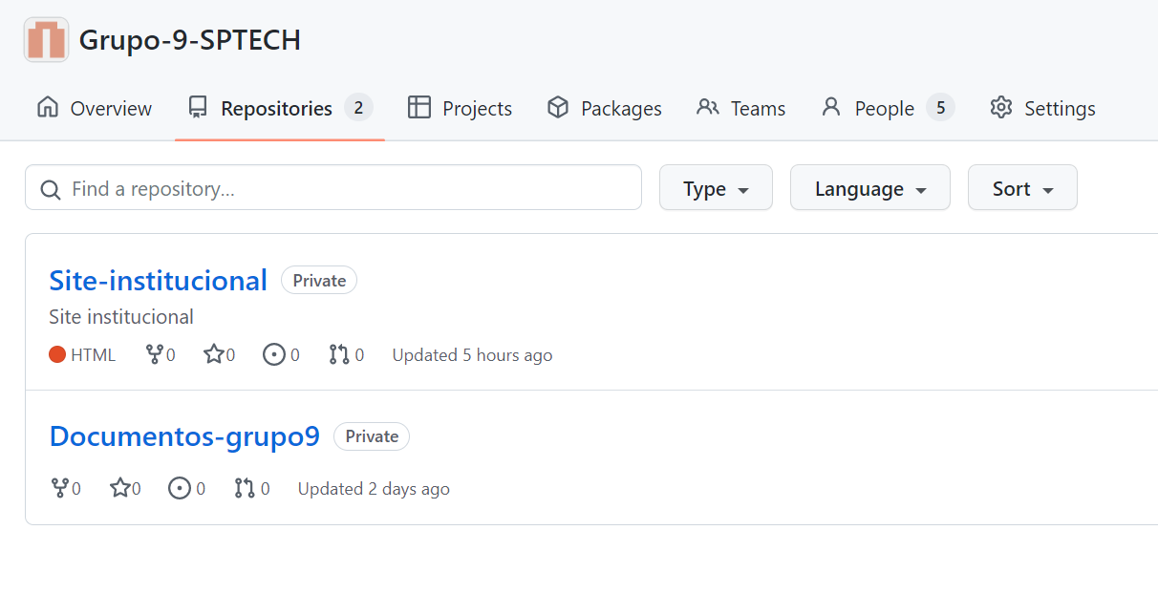
AMBIENTE AZURE + GITHUB

Slide 14



SITE ESTÁTICO INSTITUCIONAL

Slide 15
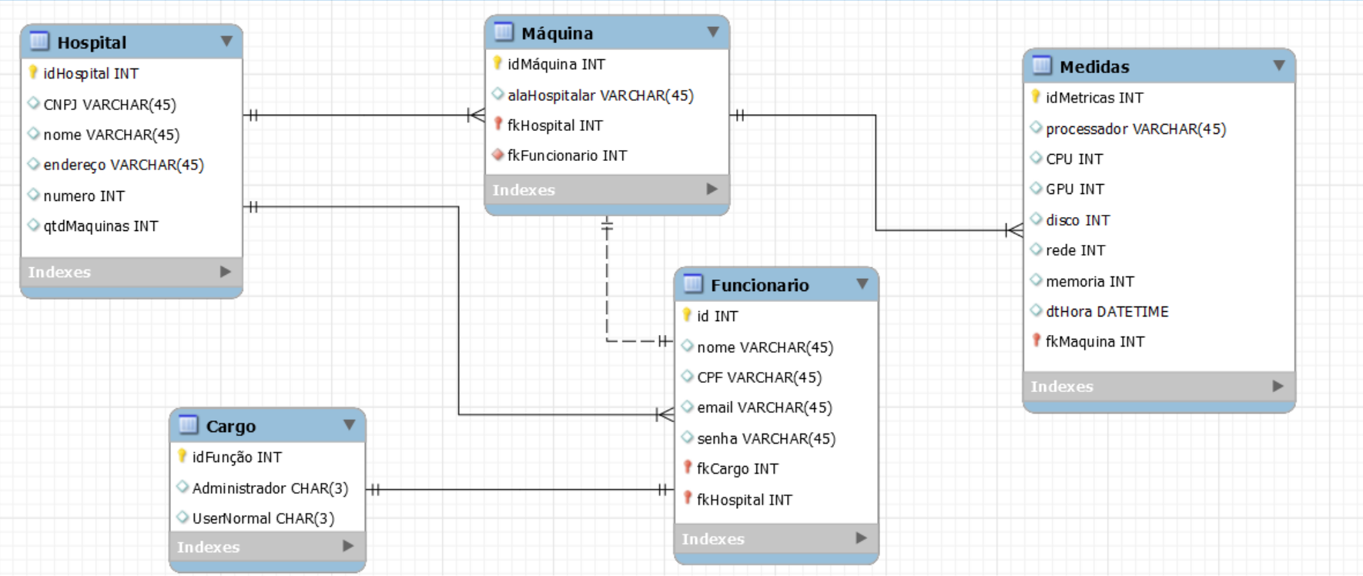
Diagrama do Banco de Dados

Slide 16



CLIENTE LINUX
VIRTUAL MACHINE x WSL

Slide 17
INOVAÇÃO
Fazer uma lista de aplicações que podem rodar na máquina

Slide 18
Lições Aprendidas
LOUCO
Ausência em reuniões
Procrastinação
TRISTE
Falta de comprometimento
Atraso nas tarefas
CONTENTE
Aprendizado
Entrega final

Slide 19
CONCLUSÃO
Benefícios para o usuário
Próximos passos

Slide 20
AGRADECIMENTOS
Professores
Colegas de equipe
Entrevistados

